Slide 1
ssm选课排课系统-PPT

Slide 2
摘要：
互联网的普及，改变了人们正常的生活学习及消费习惯，而且也大大的节省了人们的时间，由于各种管理系统都再不断的增加，更方便了用户，也改良了很多的用户习惯。对于选课排课系统查询方面缺乏系统的管理方式，为提高选课排课系统效率，特开发了本选课排课系统。
选课排课系统的设计主要是对系统所要实现的功能进行详细考虑，确定所要实现的功能后进行界面的设计，在这中间还要考虑如何可以更好的将功能及页面进行很好的结合，方便用户可以很轻松明了的找到自己所需要的信息，还有系统平台后期的可操作性，通过对信息内容的详细了解进行技术的开发。
选课排课系统开发利用现有的成熟技术参考，以源代码为模板，分析功能调整与选课排课系统的实际需求相结合，讨论了JSP开发选课排课系统的使用。
关键词：选课排课系统; JSP；MYSQL

Slide 3
课题目的和意义：
由于现在的选课排课系统用户所负责的工作越来越多，所以涉及到的数据也是相应增多。传统的学生选课信息查询模式面对大量数据信息，再给用户提供数据的时候效率会慢，而且用户等待的时间也相应的比较长，所以这样既不能满足用户的需求，不能给用户提供更有效的数据信息的同时，对于学生选课和教师课程等信息，进行查看或编操作，管理人员的工作效率低，所以开发网上选课排课系统可以改变这些缺憾。
目前，网上选课排课系统是吸引很多人的注意，通过互联网来搭建网上选课排课系统可以给用户提供更好的服务而且对于用户可以更好的提高工作效率。也可以更好的为我们建造更多区域及数据信息。
传统的学生选课信息的统计都是采用人工检查与核实，信息量大，由于使用的是人手工统计数据工作量大，而且出错率高，当然还会存在很多数据存储及丢失的问题，对于查找某一条数据比较麻烦，耽误时间，影响工作效率，为了提高工作效率我们急需开发出这套选课排课系统，网上选课排课系统相关信息成为必然。

Slide 4
研究的内容：
选课排课系统采用JSP和开发环境所使用技术开发，实现了选课排课系统的系统化、高效化、科学化。
选课排课系统主要有用户通过登录进入到用户操作界面，方便用户对学生选课信息的查看及管理操作，对于管理员可以对数据信息的统计及管理操作，选课排课系统的实现主要是对整个系统想要实现的功能及功能的每一步实现、系统的整体的分析、设计、代码的编写等内容进行实现操作，最后完成整个智能化管理系统的操作。

Slide 5
性能分析
1、技术可行性分析：
技术可行性主要取决于系统设计和开发中使用的软硬件配置是否能满足应用要求，相关技术是否能保证系统设计完成后的正常运行。本网站在Windows操作系统中进行开发，并且目前PC机的性能已经可以胜任普通网站的web服务器。系统开发所使用的技术也都是自身所具有的，也是当下广泛应用的技术之一。
系统的开发环境和配置都是可以自行安装的，使用比较成熟的MYSQL数据库进行对系统后台的数据交互，根据技术语言对数据库管理，结合需求进行修改维护，可以使得系统运行更具有稳定性和安全性，从而完成实现系统的开发。该系统目前采用比较成熟的JSP技术，它可以在普通文本编辑器上编辑而无需编译，它可以直接在服务器上执行。它易于学习和操作，使用B/S模型作为软件开发的基础是高度兼容和灵活的，从技术可行性上来分析系统开发时完全可行的。

Slide 6
系统结构图

Slide 7
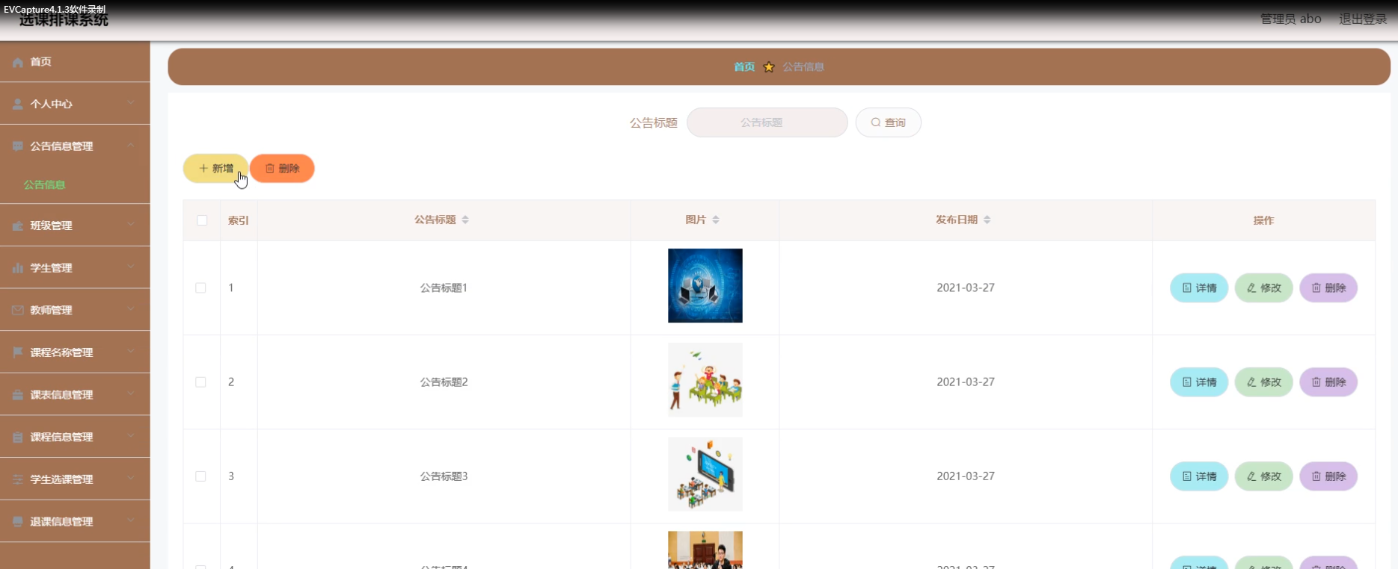
管理员功能模块
管理员通过登录进入到系统操作界面，通过系统操作界面可以对个人中心、公告信息、班级管理、学生管理、教师管理、课程名称管理、课程信息管理、课表信息管理、学生选课管理、退课信息管理等模块进行查看管理等操作。

Slide 8
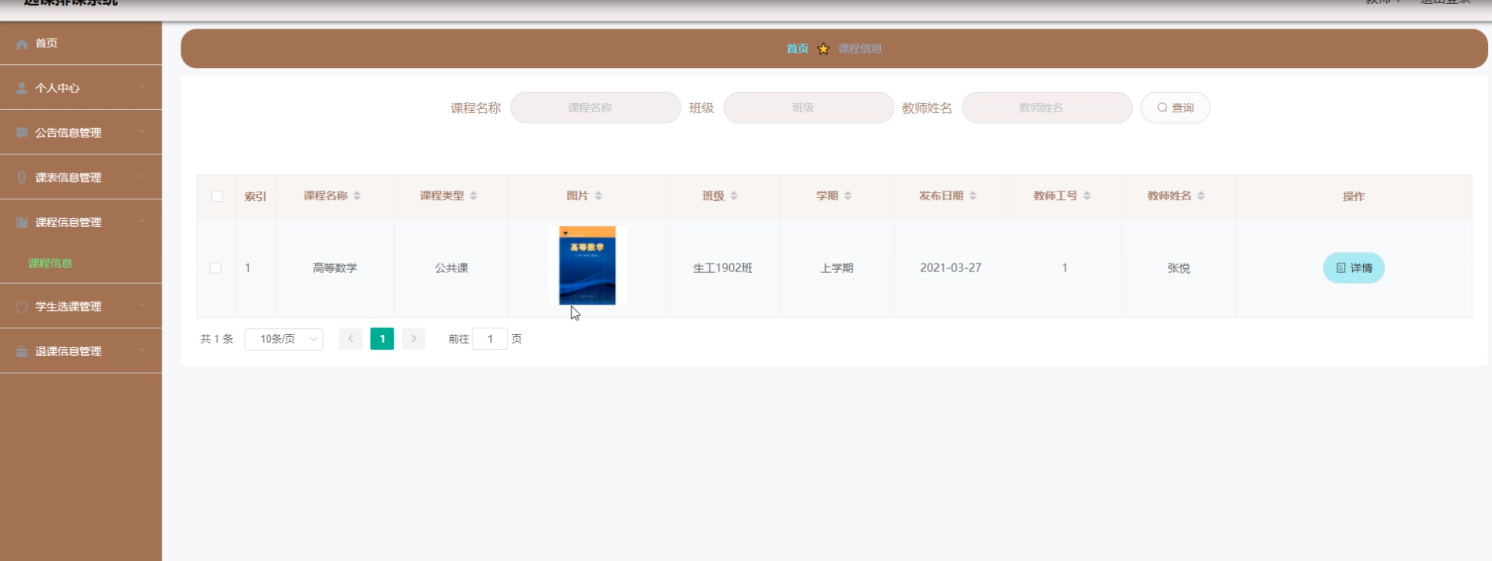
教师功能模块
老师通过登录窗口，进行输入自己的用名和密码，信息输入完成后进入到用户的操作界面，通过系统操作界面可与对个人中心、公告信管理、课表信息管理、课程信息管理、学生选课管理、退课信息管理等模块进行查看管理等操作。

Slide 9
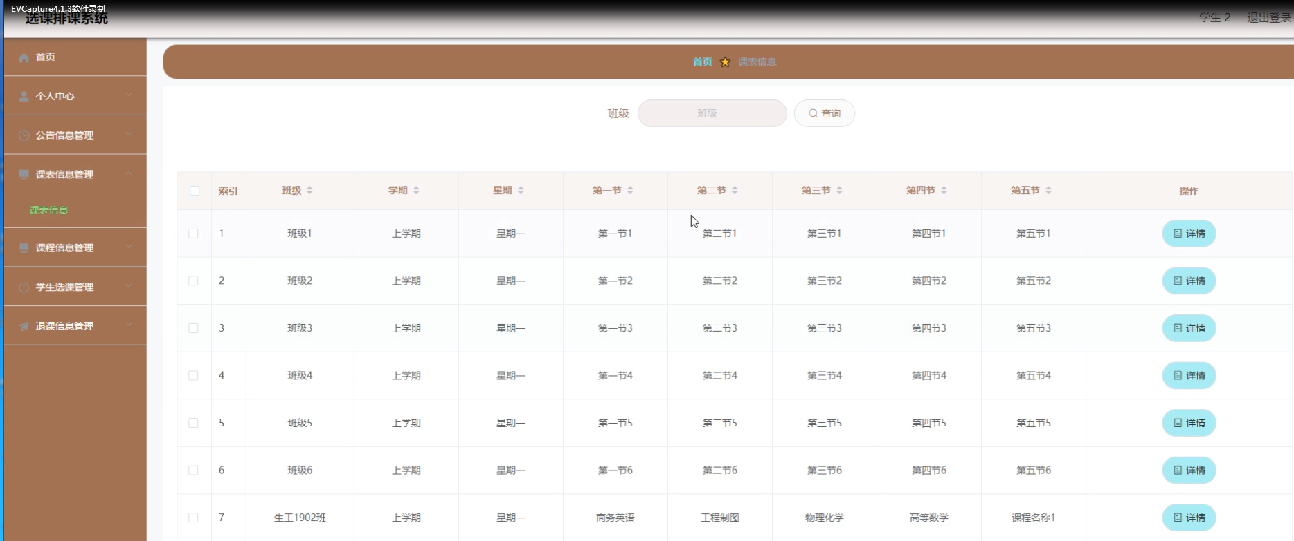
学生模块
学生通过登录窗口，进行输入自己的用名和密码，信息输入完成后进入到用户的操作界面，通过系统操作界面可与对个人中心、公告信息管理、课表信息管理、课程信息管理、学生选课管理、退课信息管理等模块进行相对应操作。

Slide 10
结论：
在选课排课系统设计中，我花了很多时间来了解系统开发中使用的知识，最后通过这段时间的努力完成了系统设计。通过这段时间的学习，我发现了自己的缺点并完全掌握了必要的应用技巧。一步一步，深入研究丰富了我的知识基础，从而完成了这项艰巨的任务。当我遇到问题时，我会及时寻求老师的帮助，并通过专业网站和相关文献资料解决。他们帮助我克服困难问题，一步一步走向成功。系统设计过程并不容易，需要不断充实自己，勇于克服疑难问题。功能是系统开发的一部分并不完美，后期需要不断完善，通过用户体验进行修改，设计出完美的系统，让用户获得更好的体验，我觉得很开心因为这是我的第一个系统通过他们自己努力实现，但不是我的最后一个，我将在未来更加努力，争取更好的作品完成。
回顾毕业设计的整个过程，既付出汗水也收获了很多。虽然经历了各种各样的困难，自己的不断研究探索，系统的实现仍有不足之处。
这个毕业设计取得了很大的成就感，这也使我对未来的生活更有信心。

Slide 11
参考文献：
[1]范立峰，乔世全，程文彬 JSP程序设计 人民邮电大学出版社 2009。
[2]（美）Kevin Mukhar, Chris Zelenak , James L.Weaver,Jim Crume ，JavaEE 5 开发指南，机械工业出版社，2006。
[3]陈雄华 企业应用开发详解 电子大学出版社，2017。
[4]李宁Java Web开发技术大全--JSP+Servlet清华大学出版社，2018。
[5]聂哲 JSP动态WEB技术实例教程。
[6]李绪成，闫海珍 java Web开发教程—入门与提高篇(JSP+Servlet) 清华大学出版社 2009 。
[7]史胜辉，王春明，沈学华 JavaEE基础教程 清华大学出版社 2016 。
[8]霍尔等著 MyMYSQL与JSP核心编程 北京 清华大学出版社 2016
[9]Joyce Farrell著 Java编程(英文影印版) 科学出版社 2011
[10]郭克华编 JavaEE程序设计与应用开发 北京 清华大学出版社 2011
[11]埃克尔著，陈昊鹏译．Java编程思想[M]．（第4版）．北京:机械工业出版社，2007：17-690．
[12]Robert W.Sebesta著，刘伟琴等译．Web程序设计[M]．(第4版)．北京：清华大学出版社，2008：9-450．
[13]赵强 编著．精通JSP编程[M]．北京：电子工业出版社,2006：34-56．
[14]萨师煊，王珊．数据库系统概论[M]．北京:高等教育出版社，2000：10-180．
[15]陈刚．Eclipse从入门到精通[M]．(第2版)．北京:清华大学出版社，2007：17-380．
[16] 孙卫琴．精通Struts:基于MVC的Java Web设计与开发[M]．北京:电子工业出版社，2004：19-421．

Slide 12
谢谢大家！

